Slide 1
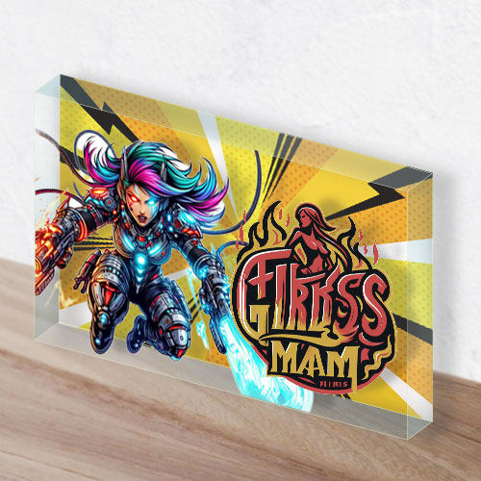
【提案書】
オリジナルアクリルブロック
特徴
厚みがあって高級感と存在感があるアクリルブロックに、フルカラーでオリジナルキャラクターやイラストをプリントできます。本立てやペーパーウエイトなどおしゃれなインテリアとして使えます。
納期
納期スペース
仕様
素材：透明アクリル10㎜厚
サイズ：W150×H100×D10㎜程度
包装：個別袋入れ
備考：印刷：UVインクジェット
お見積
お見積りスペース

